Slide 1
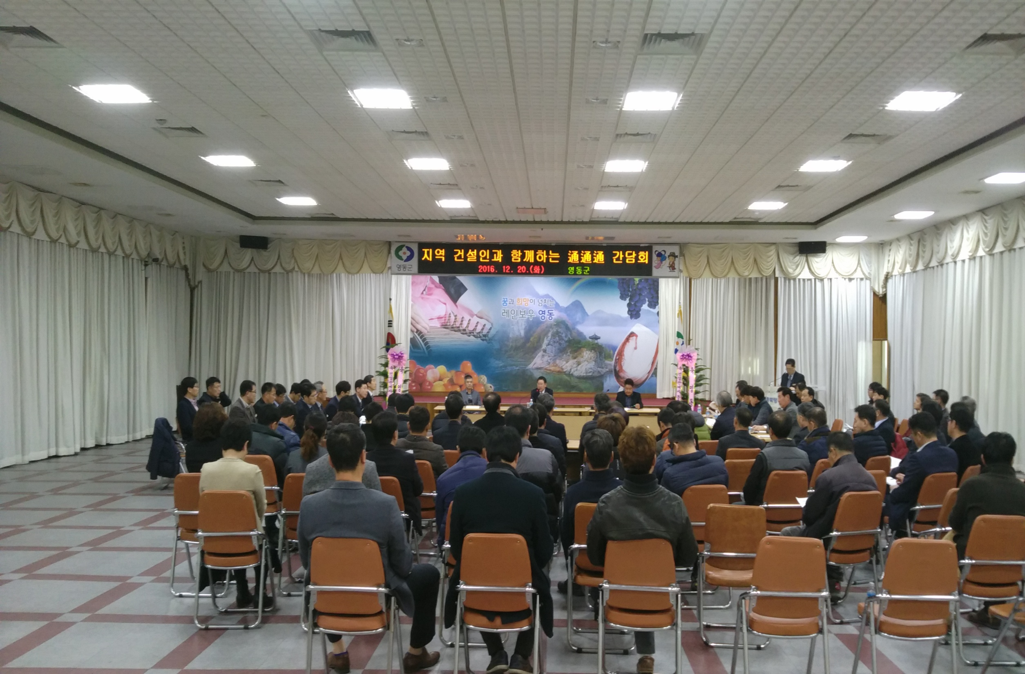
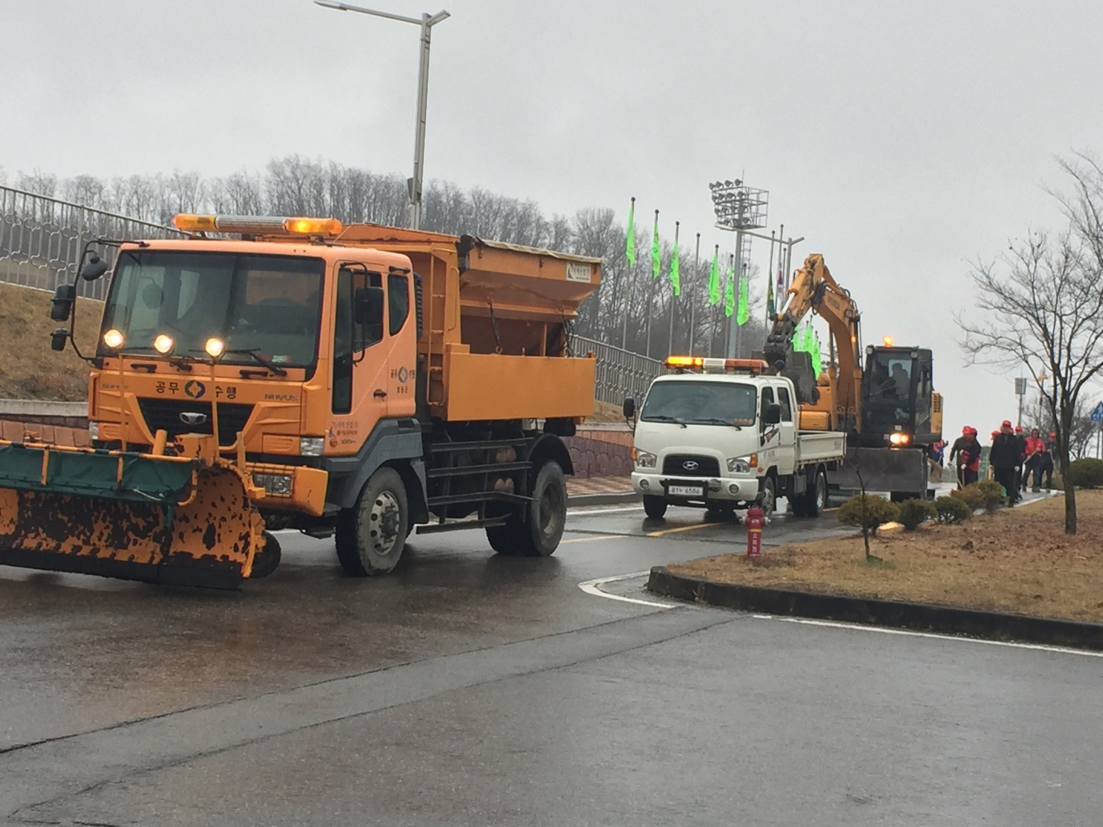
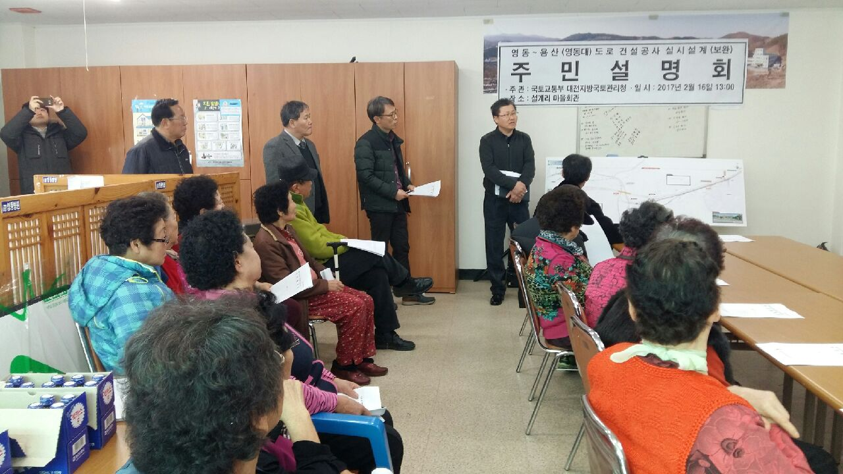
건설교통과
건설교통과
건설교통과
건 설 교 통 과
Notes:
1
먼저, 지금의 옥천입니다.

Slide 2
9-1. 1/4 분기 도로관리 심의 위원회 개최
일 시 : 3. 2 (목) 14:00
장 소 : 2층 상황실
심의대상
- 도로구역에서 시설을 신설,개축,변경하는 사업
- 그밖의 목적으로 도로굴착을 수반하는 공사
9-2. 2017년도 상반기 가로(보안)등 설치
기 간 : 3. 1 ∼3. 31
대 상 : 관내일원 120여개소
사 업 비 : 100백만원
내 용 : 가로(보안)등 설계 및 발주

Slide 3
9-3. 공영주차장 차선도색 보수공사 추진
기 간 : 3월중
대 상 : 황간면 공영주차장외 7개소
사업비 : 20백만원
내 용 : 탈색된 차선 도색 설계및 발주
9-4. 부설주차장(인근부지) 현황 실태조사
기 간 : 3. 6. ∼ 3. 27.
대 상 : 인근부지 주차장 32개소
내 용 : 타용도 사용 시 원상회복 조치 안내

Slide 4
9-5. 영동역앞 택시승강장 일부 보수공사
기 간 : 3월중
사업비 : 20백만원정도
내 용 : 승강장 비가림 시설 및 방풍 가림막 보완설치
9-6. 읍면별 농어촌 버스 승강장 일제조사 및 정비계획
조사기간 : 3. 1 ~3.10
조사대상 : 274개(간이표지판 제외)
소요예산 : 1억5천만원 정도
내 용 : 승강장 교체 및 신설, 태양광LED, 환경정비 등

Slide 5
9-7. 교통신호등 유지보수 사업추진
기 간 : 연중 (3월중 유지보수 단가계약 업체선정)
대 상 : 138개소 (신호등 41, 경보등 97)
사업비 : 100백만원
내 용 : 경보제어기(설치) 외 127종
9-8. 불법 주.정차 특별단속 기간 운영
기 간 : 3월2일 ~ 3.10(9일간)
구 간 : 영동읍 시가지(영동역 ~ 제1교)
단속반 : 교통팀장 외 8명(4개조 편성)
내 용 : 횡단보도, 인도, 버스승강장 등 정차 금지구간
- 1차 계도 후 미 협조시 과태료 부과(4~5만원)

Slide 6
9-9. 기타업무추진
군도 확 ·포장사업 추진 : 2건/3.9KM
도로유지보수 및 교량가설 사업추진 : 5건
농어촌도로 확 ·포장사업 추진 : 9건 /7.5KM
공공시설(도로)수해복구 사업추진 : 1건/0.4KM
농촌중심지활성화사업 추진 : 4건
창조적마을만들기사업 추진 : 8건
도로점용업무추진 : 수시
가로보안등 현장점검 : 수시
노상적치물 계도 : 수시
도로민원(국공유지)업무추진 : 수시

